Slide 1
SEGURIDAD CIUDADANA
¿COMPROMISO DE TODOS?
Ana María Molina
Corporación GPF
Mesa de Seguridad Ciudadana de Quito
ammolinaf@corporacongpf.com
Cel. 09-2750884

Slide 2
¿Quienes somos?

Slide 3
¿Quienes somos?

Slide 4
¿Por qué estamos aquí?
Interés estratégico de negocio
Responsabilidad social/comunitario
600 puntos de ventas en 100 ciudades (2012)
8/10 colaboradores trabajan en puntos de ventas
4.000 padres/madres de familia
Seguridad: Un compromiso de todos!

Slide 5
¿Qué estamos haciendo?
Proactividad en buscar soluciones
Entender problemática, procesos y competencias interinstitucionales.
Tender puentes con autoridades
Estimular participación empresarial
Seguridad ciudadana en agenda de debate

Slide 6
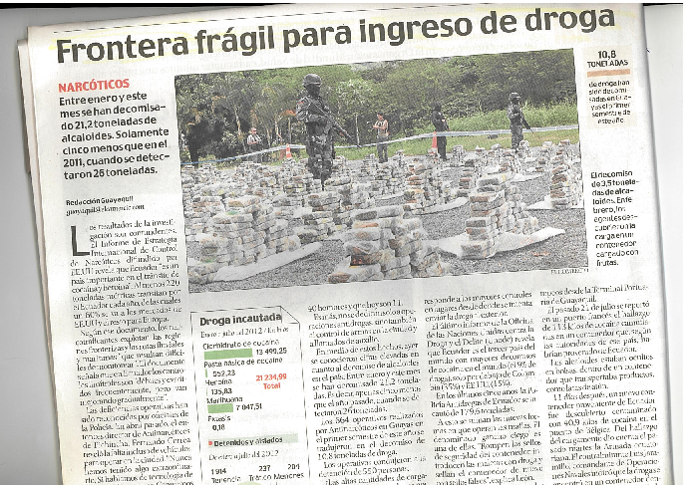
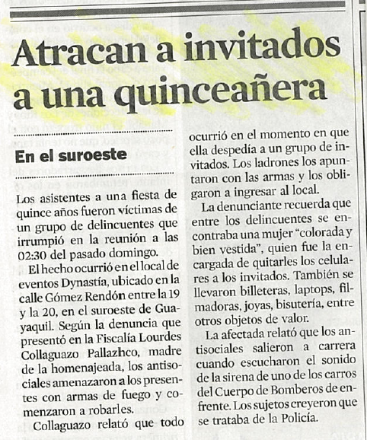
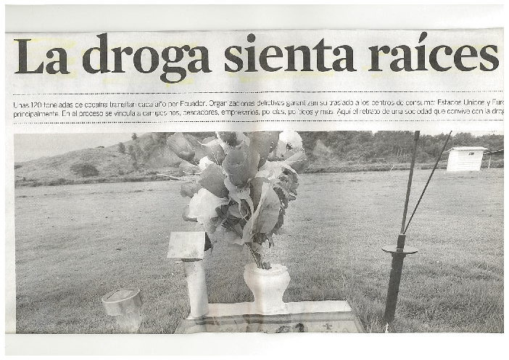
Titulares recientes…

Slide 7
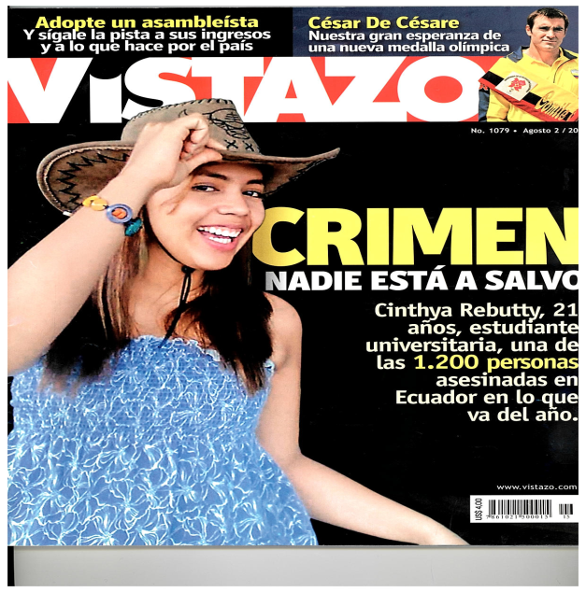
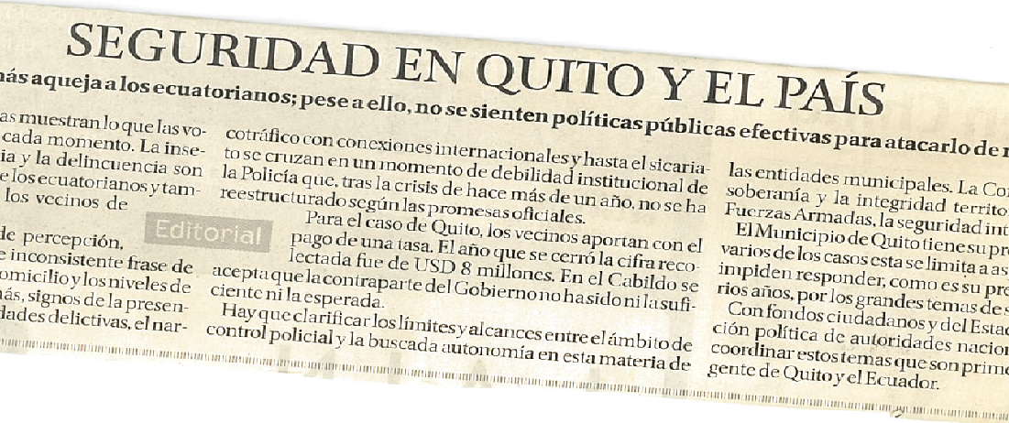

Slide 8
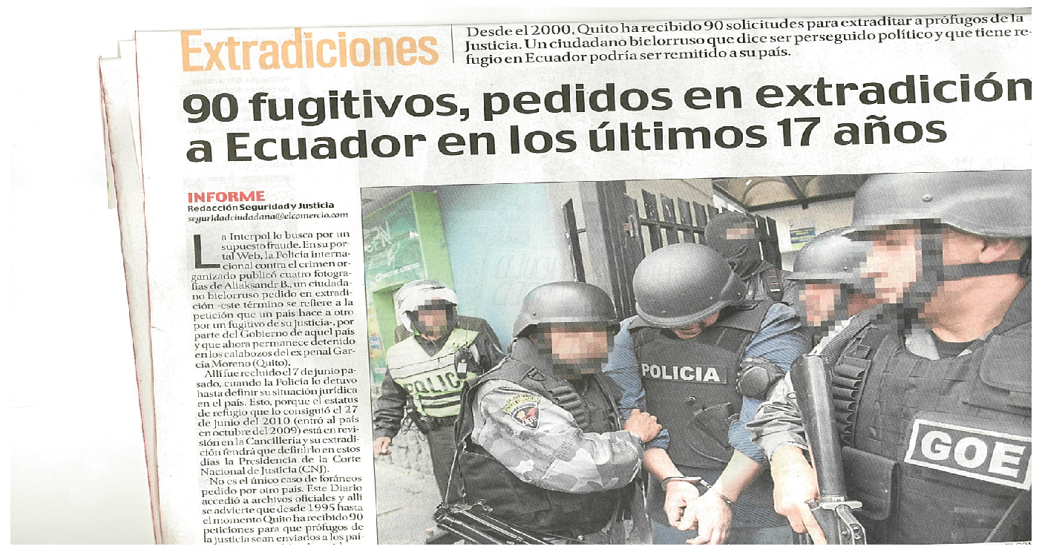
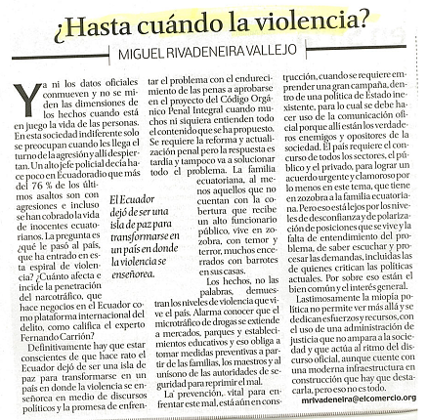
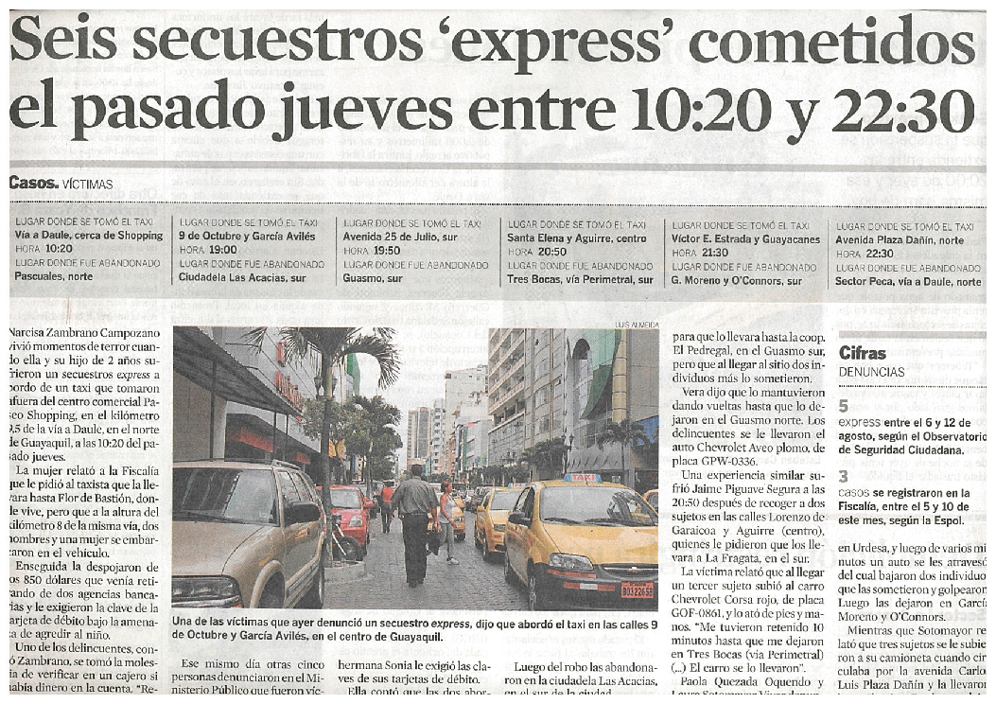

Slide 9
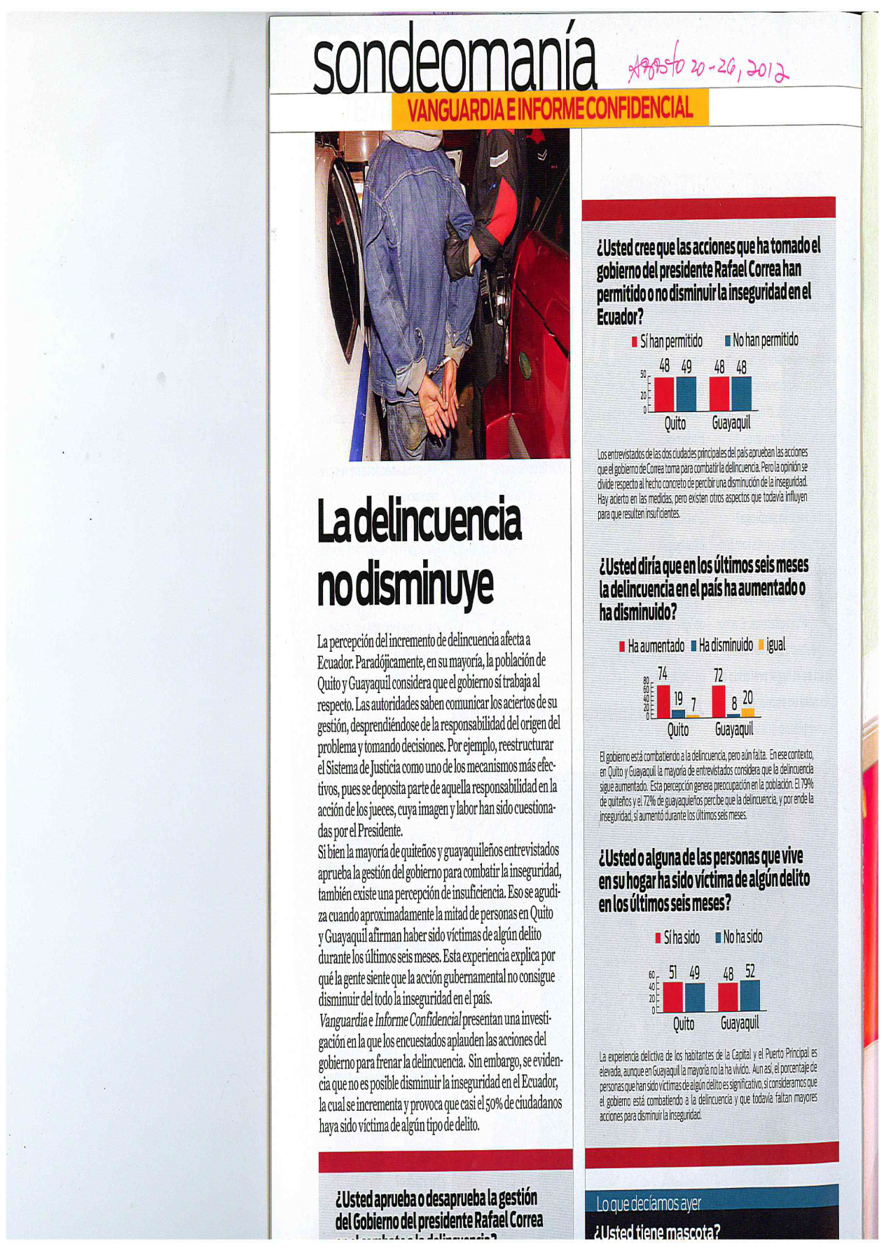
(Revista Vanguardia, Agosto 2012)

Slide 10
Algunas pistas …
Incremento delincuencia común, narcotráfico y sicariato
Crimen organizado moviliza USD 1 Billón/ano (aprox.)
Sistema policial, fiscal, judicial y penitenciario PRECARIO
Impunidad: 2% (Fiscalía General)
5/10 ecuatoriano confía en la Policía Nacional (GFK, Estudio de Inseguridad, 2012).

Slide 11
Algunas pistas …
Colombia, México y Venezuela son lo países con mayor violencia en la región.
¿Conocían que Ecuador es el país con más delitos, de asalto a mano armada en la vía pública (Ecuador 9,70% vs. Venezuela 5%)?
Y que el 47% incluye agresión física.
(GFK, Estudio de Inseguridad, 2012)

Slide 12
¿Qué dice nuestra Constitución?
Art. 3.-
Son deberes primordiales del Estado:
1. Garantizar sin discriminación alguna el efectivo goce de los derechos
establecidos en la Constitución y en los instrumentos internacionales,
en particular la educación, la salud, la alimentación, la seguridad
social y el agua para sus habitantes.
8. Garantizar a sus habitantes el derecho a una cultura de paz, a la
seguridad integral y a vivir en una sociedad democrática y libre de
corrupción.

Slide 13
Seguridad Ciudadana (Wikipedia)
“…la acción integrada que desarrolla el Estado, con la colaboración de la ciudadanía, destinada a asegurar su convivencia pacífica, la erradicación de la violencia, y la utilización pacífica de las vías y espacios públicos.
contribuir a la prevención de la comisión de delitos y faltas”

Slide 14
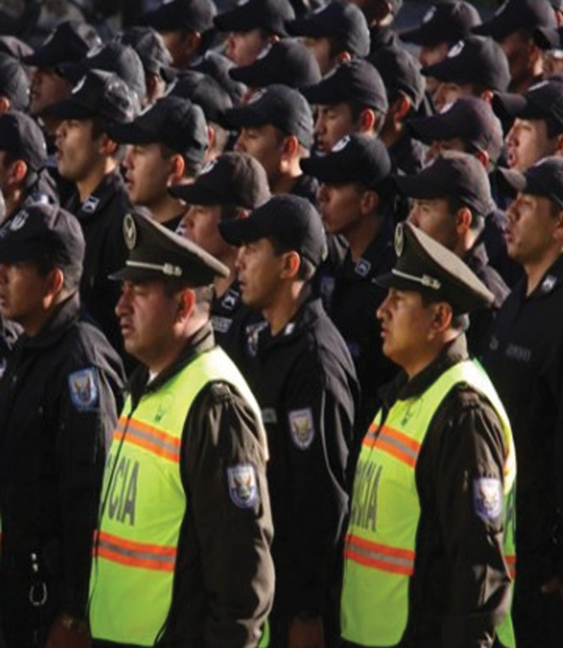
Ley de Seguridad Nacional (2008)
Estado constitucional enfoca justicia en acciones preventivas y garantiza protección de derechos a la ciudadanía.. (debería)
FF.AA. se debe al Estado
Policía Nacional se debe a la ciudadanía

Slide 15
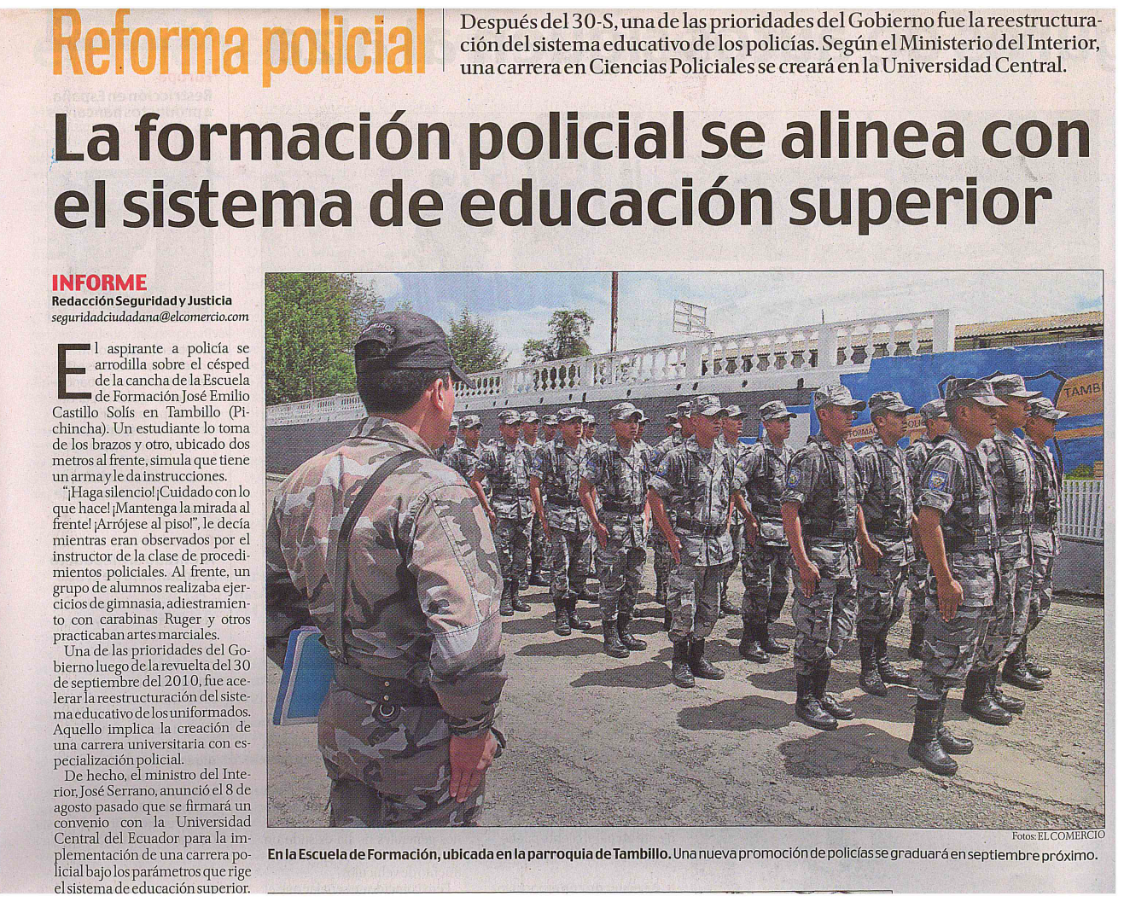
Policía Nacional
con nuevo Modelo de Gestión

Slide 16
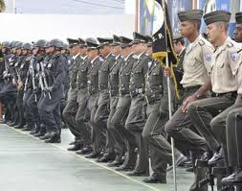
Policía Nacional: Nuevo Modelo de Gestión
Policía preventiva: Policía Comunitaria
Policía Judicial: Investigación Criminal
Inteligencia Criminal (GOE, GIR…)

Slide 17
Casos de Estudio
Escalada de violencia en Colombia, Venezuela y México
Común denominador:
indiferencia ciudadana

Slide 18
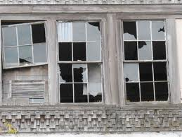
La Teoría de la “ventana rota” Wilson & Kelling 1982
Barrios descuidados
(sin iluminación, con basura, grafitis, áreas públicas abandonadas) son vulnerables a la delincuencia/violencia

Slide 19
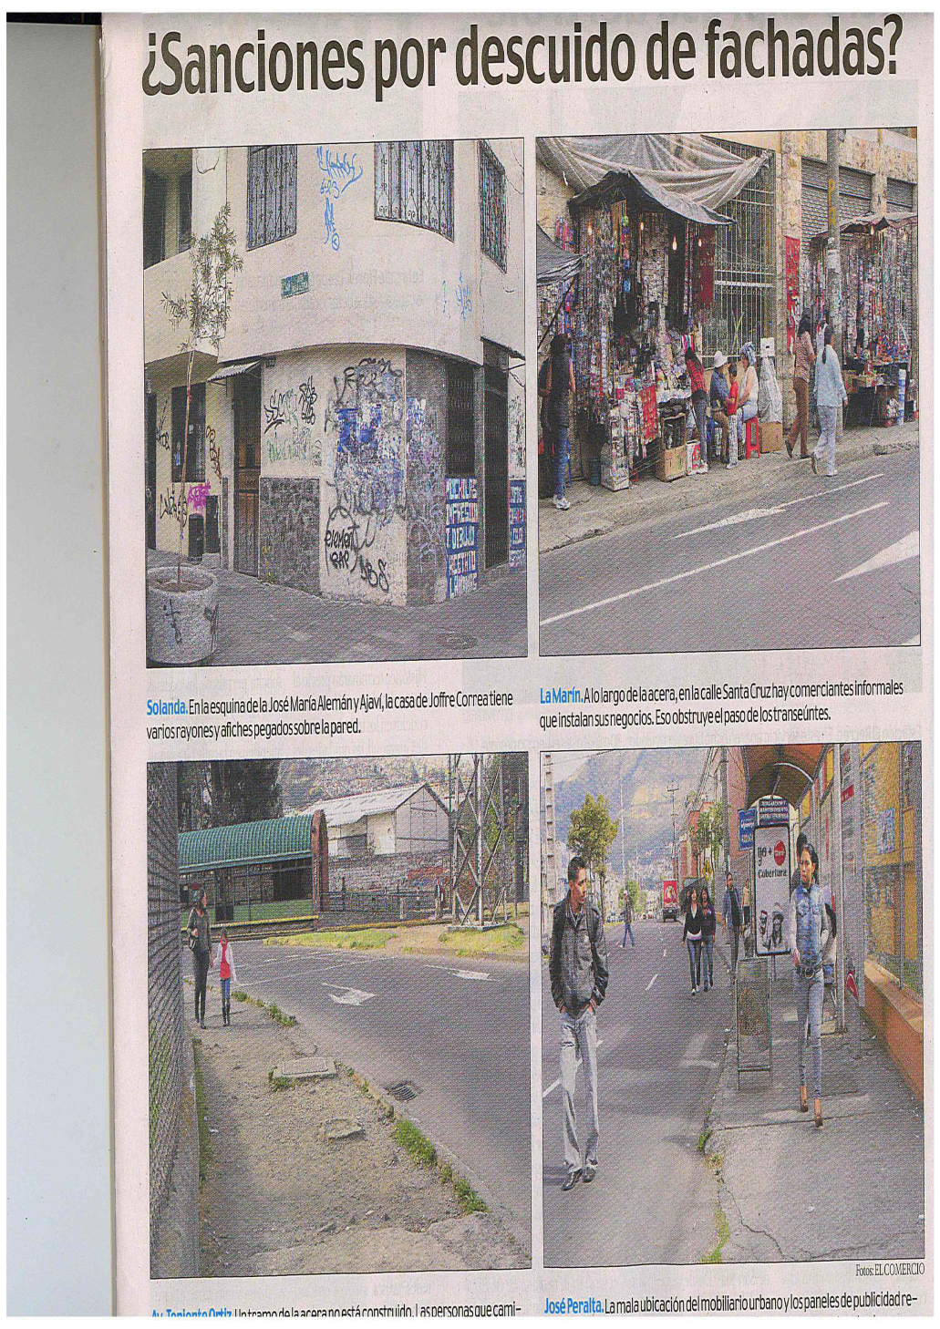
La Teoría de la “ventana rota” Wilson & Kelling 1982
Prevención del delito
Parar vandalismo y escalada criminal
Caso NYC /Comisario Branton
Motivó la introducción de reformas criminales en NYC, Singapur, Colombia
Diario El Comercio – 20 de Agosto 2012

Slide 20
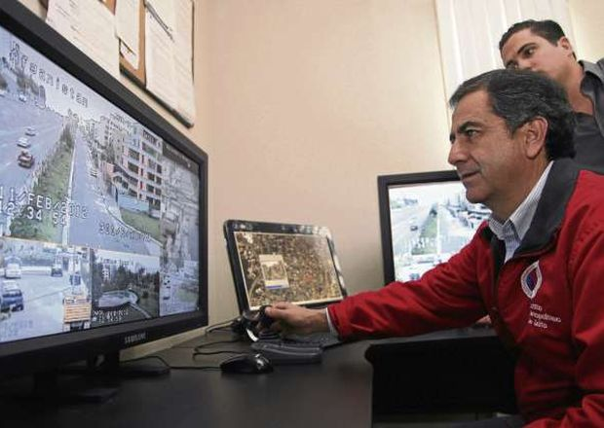
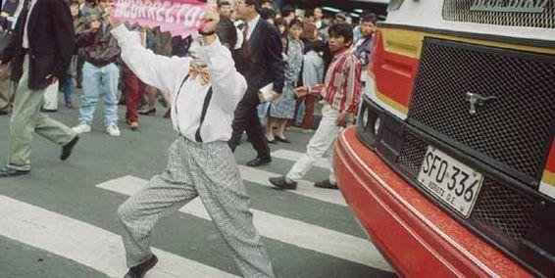
Casos de Éxito
Barrio Quito Tenis
Campaña “Por la Paz”
Centro de Estudios Seguridad Ciudadana: Camara de Comercio de Bogotá y U. de Chile
Alcalde A. Mokus “Cultura Ciudadana”

Slide 21
Mesa de Seguridad Ciudadana DMQ
Objetivos:
Despertar interés ciudadano seguridad, compromiso colectivo
Replicar buenas prácticas
Promover alianzas autoridades y sociedad civil.
Miembros :
Apolíticos y voluntarios. Comprometidos con la seguridad. Experiencia diversa en activismo comunitario. Construyendo credibilidad. Relacionarnos con autoridae
Secretaria de Seguridad DMQ, Comandante Policía DMQ, BURO Centro Histórico, representantes barrios distritos (8), Asoc. Centros Comerciales, Judicatura, Fiscalía, Cámara de Industrias Quito, FYBECA
Logística:
Reuniones semanales con agenda previa. Coordinación Fundación ESQUEL.

Slide 22
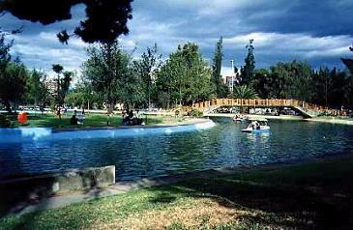
Aprendizajes…
Fortalecimiento Policía
Recuperación espacios públicos (iluminación, recolección basura, cumplir ordenanzas, parques… )
Atención a grupos vulnerables
Acercamiento justicia a ciudadanía
Comunidad organizada (veeduría)
Parque La Carolina -Quito

Slide 23
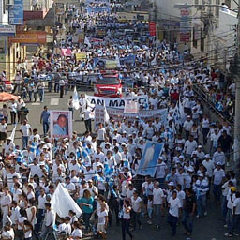
Nos hace falta…
Legitimar nuestros derechos ciudadanos
Ejercer una veeduria responsable, comprometida, apolítica
Promover la participación de organizaciones empresariales y cultura de PAZ
Marcha por la Paz- Manta –17 julio 2012

Slide 24
¿Qué podemos hacer?
Desde lo práctico (personal/familiar)
Conozcamos a nuestros vecinos
ID UPC/Policía más cercana. Desarrollemos una relación con su oficial a cargo, conozcamos su plan de seguridad.
¿Qué hacer en caso de una emergencia?
Organicemos comités de seguridad.

Slide 25
¿Qué podemos hacer?
Desde los práctico (como empresarios)
Seguridad sea una ESTRATEGIA DE NEGOCIO.
Aunar esfuerzos con otros gremios (CCG, Cámara de Industria, sectoriales)…
Replicar buenas prácticas organizacionales (Mesa de Seguridad de Quito, botones de pánico, crear vínculos con autoridades /Policía, eliminar la “ventana rota” en los alrededores de nuestros establecimientos).
Crear “sentido de urgencia” ante las autoridades .

Slide 26
Desafíos para todos…
No a la violencia
No a la indiferencia
Demandemos respuestas
Involucrémonos!!
Comprometámonos!!

Slide 27
“Ninguna empresa es exitosa en
una sociedad en crisis”.
Henry Ford

Slide 28
GRACIAS!!

